Slide 1
Цифровизация школьного музея
как образовательного ресурса
Тарасова Ольга Александровна,
учитель истории КОГОБУ СШ с УИОП
пгт Мурыгино Юрьянского района
2023 год

Slide 2
Цифровизация — это процесс модернизации человеческой цивилизации за счёт внедрения цифровых технологий во все сферы жизни общества.

Slide 3
Цифровизация школьного музея
создание сайта школьного музея как электронного образовательного ресурса, его наполнение и обновление
создание сайта музея, его структурирование
оцифровка экспонатов и вспомогательных материалов
сканирование
фотосъемка
видеосъемка
создание облачных хранилищ
использование данного ресурса в образовательной деятельности
уроки краеведения и истории
проектная деятельность
внеурочная деятельность

Slide 4
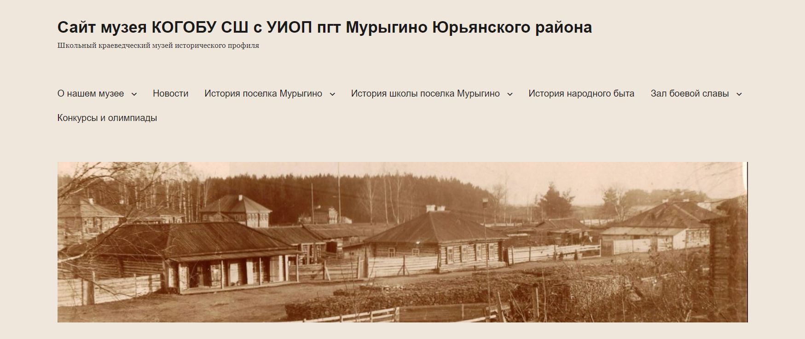
http://tarasovaolga.com.ru
Хостинг-провайдер - Акционерное общество
«Региональный Сетевой Информационный Центр»
WordPress — свободное программное обеспечение.
PHP — язык программирования,
используемый для создания WordPress

Slide 5
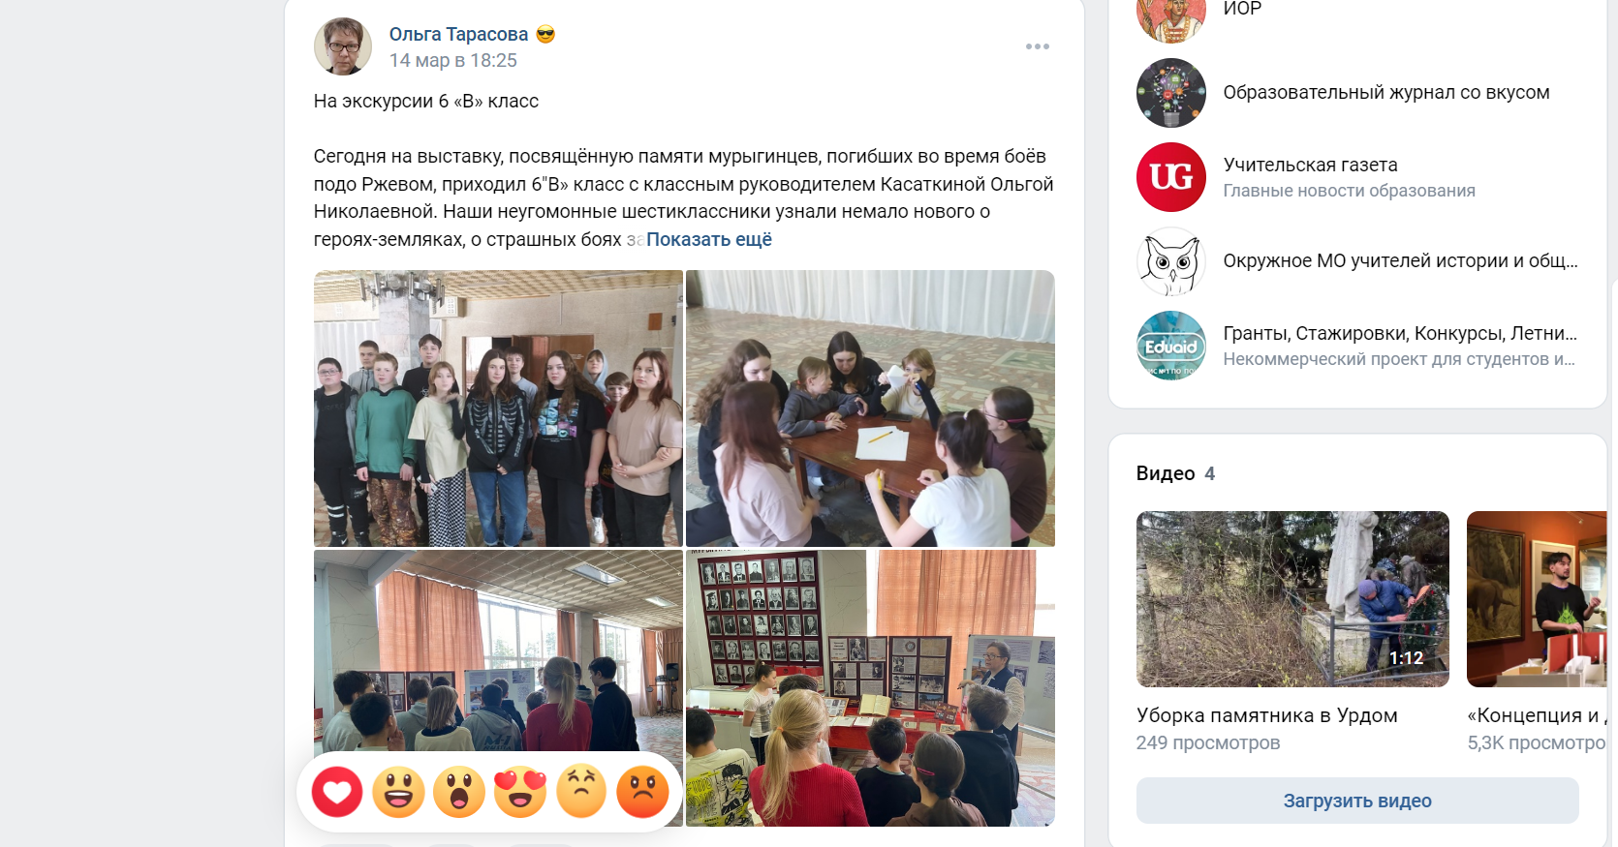
https://vk.com/id454253086

Slide 6
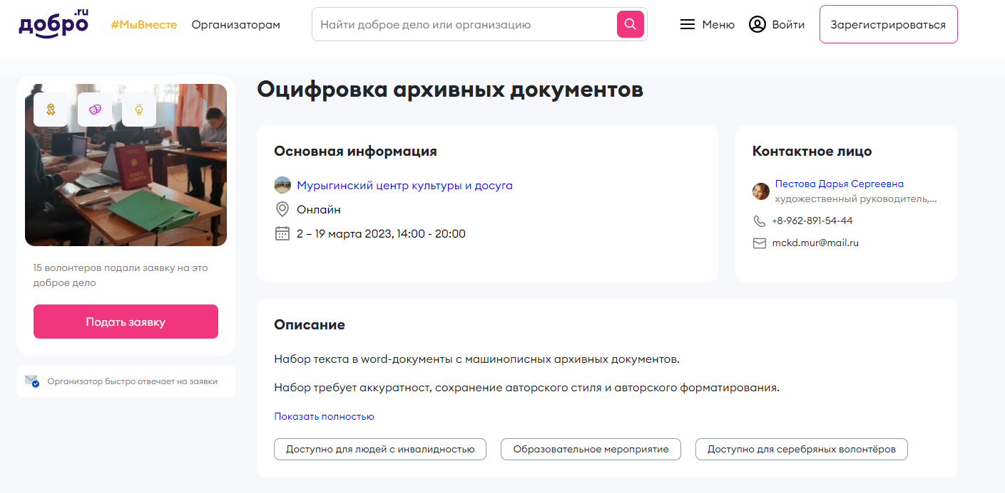
Волонтёры для музея

Slide 7
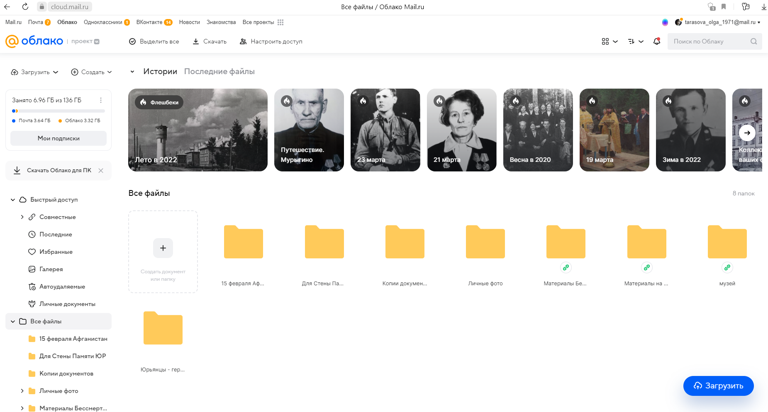
Облачные технологии

Slide 8
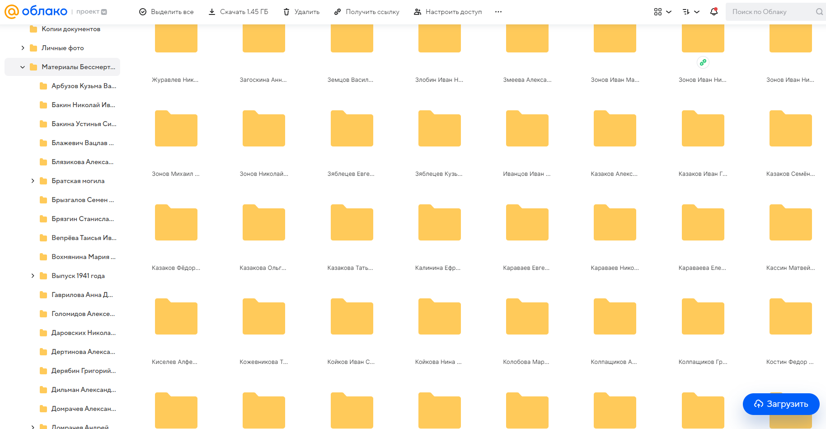

Slide 9
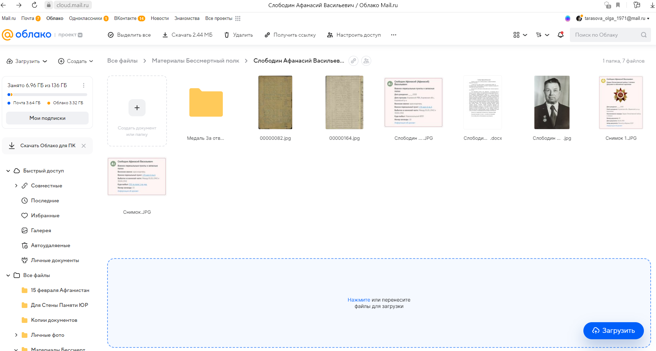

Slide 10
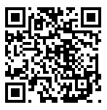
Задание по теме
«Экономическое развитие России во второй половине 19 века»
9 класс
Задание группе 1: используя материалы сайта школьного музея, докажите, что с 1785 года по середину 1860-х гг. бумагоделательное предприятие на реке Медянке было мануфактурой.
Задание группе 2: используя материалы сайта школьного музея, докажите, что к 1870 году бумагоделательное предприятие на реке Медянке стало фабрикой.
Задание группе 3: используя материалы сайта школьного музея, докажите, что преобразования на бумагоделательном предприятии на реке Медянке в 19 веке соответствуют понятию «промышленный переворот».
http://tarasovaolga.com.ru/fabrikoj-posyolok-vyros/

Slide 11
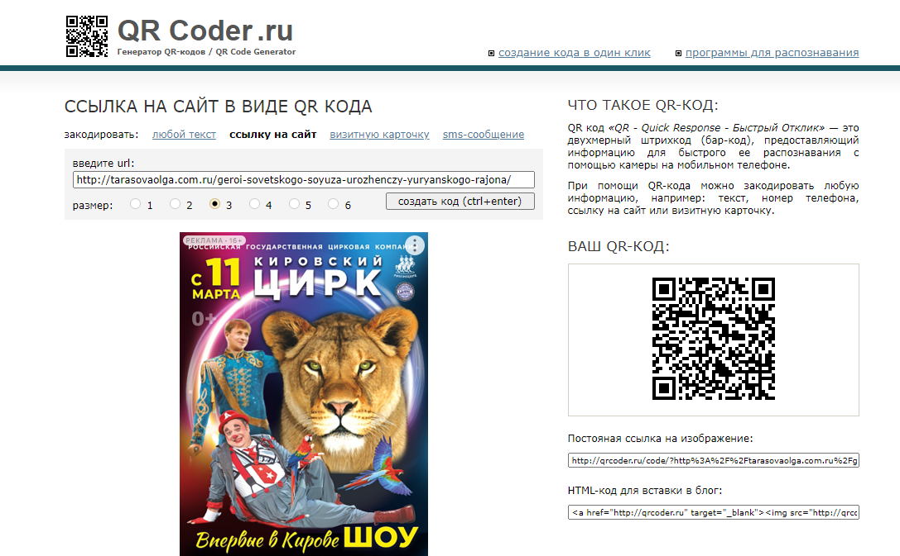
Для генерирования QR-кодов

Slide 12
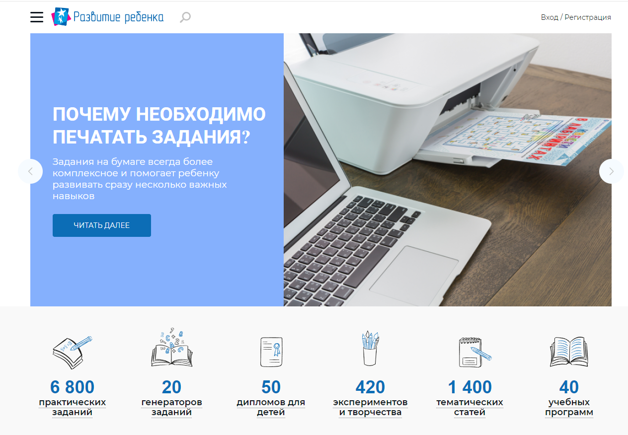
https://childdevelop.info/

Slide 13
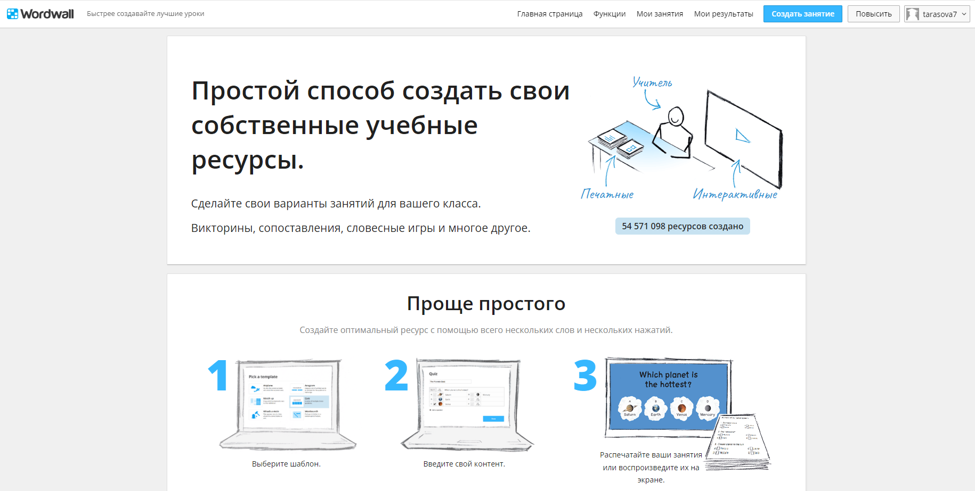
https://wordwall.net/ru/

Slide 14
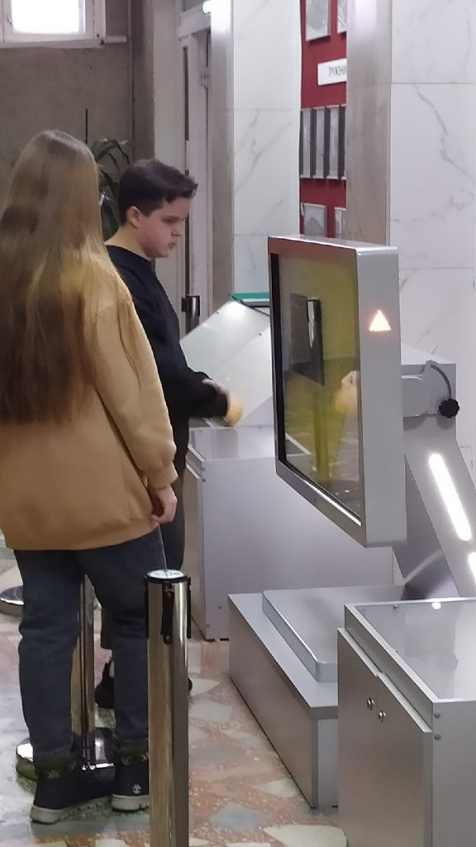
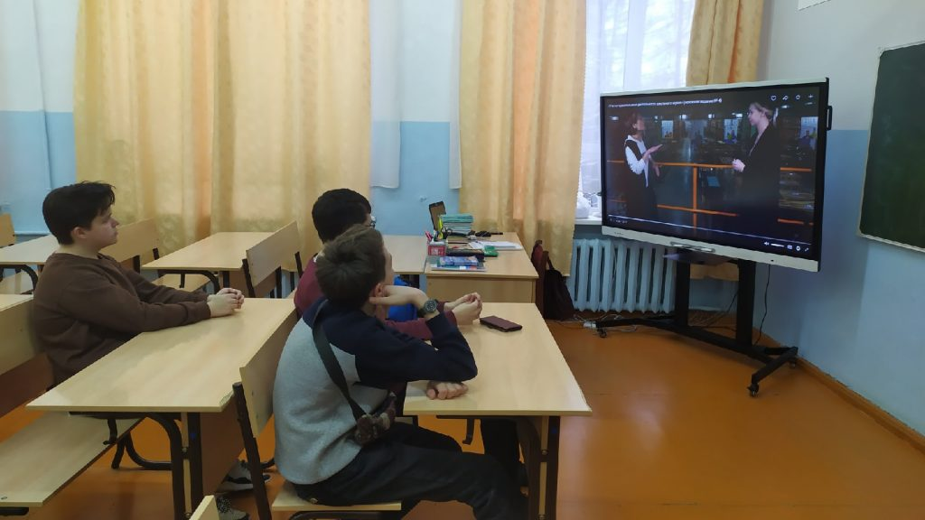
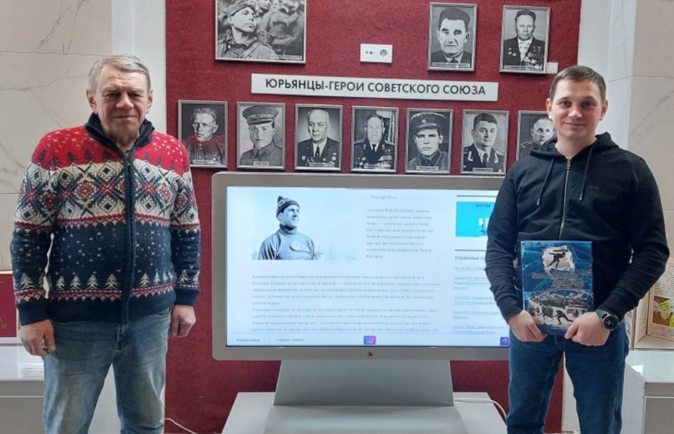
Техника решает всё!

